Slide 1
望まないスポーツ嫌いをなくし、 生徒たちの飛躍を促す部活動指導

Slide 2
目的
より多くのこどもたちが運動をする喜びを感じられる部活動指導に寄与すること。

Slide 3
大前提の共有
スポーツには人生を豊かにする力がある

Slide 4
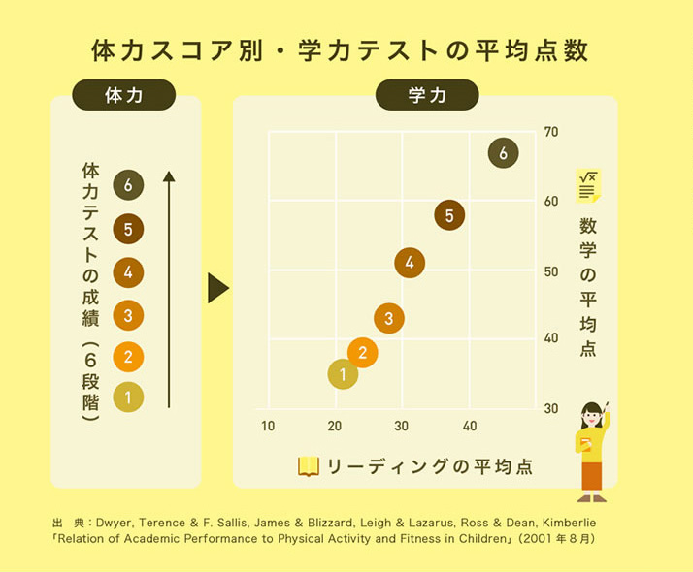
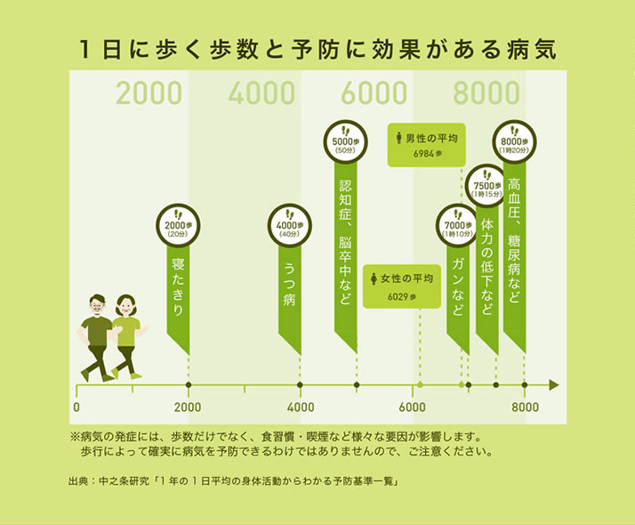
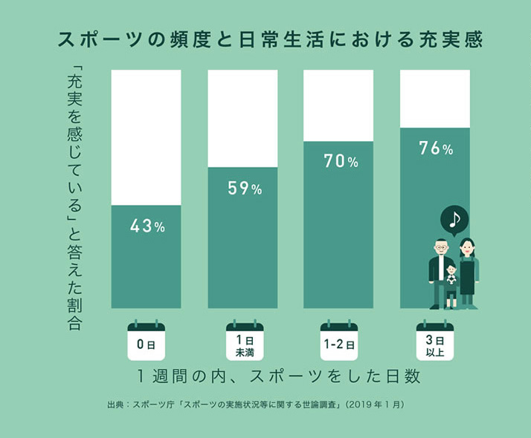
スポーツのチカラ（引用元：スポーツ庁Web広報マガジン, 2019；NCAA GOALS Study, 2015）

Slide 5
目次
生涯の運動習慣の獲得のために必要なこととは？
スポーツの楽しさを奪う阻害要因とは何か？
こどもたちの飛躍を育む３つの指導実践

Slide 6
結論
スポーツ好きの日常での運動実施回数は、スポーツ嫌いの約3倍。長期的にスポーツを行う習慣を身に付ける上で、“好き・楽しい”というポジティブな感情を育むことは極めて重要な役割を担う。

Slide 7
スポーツ好きは運動機会が3倍
回答別運動回数の比較
スポーツが好きな人は、スポーツ嫌いに比べ、
約3倍身体を動かす機会を作っている
【好き・やや好き】
週の平均運動回数 1.85回
1か月間で1回もしていない人の割合 8%
週5回以上運動する人の割合 17%
【嫌い・やや嫌い】
週の平均運動回数 0.64回
1か月間で1回もしていない人の割合 43%
週5回以上運動する人の割合 0%
(NPO法人Compassion調べ, 2021)

Slide 8
Team USAの戦略とは？
(出典：米国オリンピック委員会 Quality Coaching Framework, 2017)

Slide 9
質の高い／質の低い指導がもたらすもの
【質の高い指導】
スポーツへの情熱
人間的な成長
パフォーマンス向上
生涯を通した運動習慣
【質の低い指導】
スポーツへの情熱の喪失
燃え尽き症候群（バーンアウト）
ドロップアウト
ケガ
(出典：米国オリンピック委員会 Quality Coaching Framework, 2017)

Slide 10
Team USAの育成戦略
フェーズ１
Love the sport for Fun
主眼：楽しむ
フェーズ２
Compete for Fun
主眼：目指したい未来像の探求
フェーズ３
Compete for skill development
主眼：プロセス思考の獲得
フェーズ４
Compete for skill acquisition
主眼：勤勉さ、チームワーク、スポーツマンシップの獲得
フェーズ６
Compete to win
主眼：本番での実力発揮スキルの獲得
フェーズ５
Compete for skill mastery
主眼：競技力の向上へのコミットメント
“楽しい”を原動力に一人ひとりの長期的な飛躍を促していく

Slide 11
結論
スポーツ好きの日常での運動実施回数は、スポーツ嫌いの約3倍。長期的にスポーツを行う習慣を身に付ける上で、“好き・楽しい”というポジティブな感情を育むことは極めて重要な役割を担う。

Slide 12
目次
生涯の運動習慣の獲得のために必要なこととは？
スポーツの楽しさを奪う阻害要因とは何か？
こどもたちの飛躍を育む３つの指導実践

Slide 13
結論
スポーツの楽しさの妨げとなるのは、
結果を最優先に考える思考の蔓延。
優先すべきは選手たちの飛躍。

Slide 14
何がスポーツ嫌いを生むのか？当事者の声から見えてきたこと
今までのスポーツ経験の中で、
ネガティブな経験をしたことがある
ネガティブ経験の内容
（原文そのまま）
運動神経がよくないとスポーツはつまらない。誰かが輝くためにだれかが影になる
中学時代、水球をしていてゴールキーパーをしていたが、コーチにとても強く怒鳴られることが多かった
失敗してしまったら、ミスをしてしまったらと考えてしまい、思うようにプレイできなかった
運動が上手でないためかなりたたかれた
部活動がつらすぎて、スポーツ自体が嫌になってしまった
運動神経が悪い且つ身長が低いせいで、出来ない動作や苦手な種目が多く、チームスポーツなどで迷惑をかけないか常に不安だった
大会で練習通りの実力が発揮できず挫折した
勝ちたい思いが強すぎて意図せずラフプレーになってしまったことがある
などなど
(NPO法人Compassion調べ, 2020)
Notes:
・勝利至上主義の蔓延（8割のチームが楽しさより勝利優先）
・スポーツをする目的の多様性のなさ

Slide 15
勝ち負けが優先されるほどに、
足手まとい扱いを受けるこどもたちが増える

Slide 16
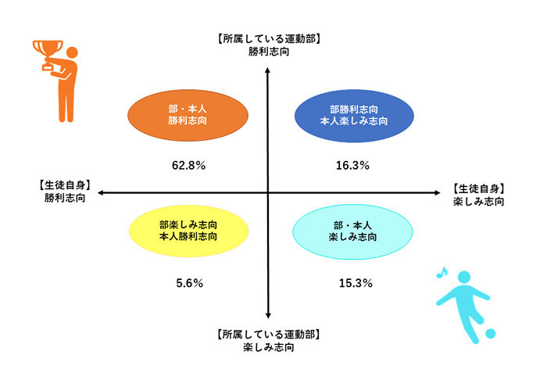
運動部の8割が楽しさよりも勝利を優先
(出典：笹川スポーツ財団「青少年のスポーツニーズと運動部活動」2018)

Slide 17
質の高い指導の定義
“指導者のスポーツ専門知識、対人知識、自己知識の活用により、
選手の競技力、自己肯定、繫がり、人間性を育むこと”
(出典：米国オリンピック委員会 Quality Coaching Framework, 2017)

Slide 18
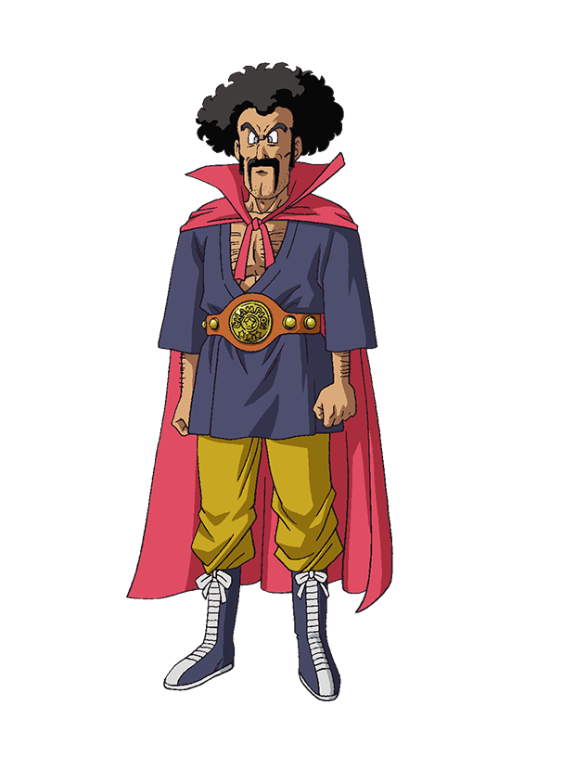
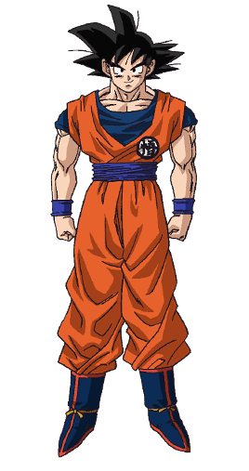
Team USAが重要視する成長マインドセット
固定
成長
結果が
最優先
成長が最優先
結果を出さないと意味がないと思うため
プロセス自体に喜びを感じにくくなり、意欲が失われ、目標達成しにくくなる
プロセス自体に喜びを感じ、持続的な意欲が生まれ、高い目標が達成しやすくなる

Slide 19
“楽しい”と感じるスポーツ中の出来事 (Visek, 2015)
良いプレーができること
チームワークの発揮
支援的な指導を受けること
成長＆学びの実感
試合中に応援されること
試合をすること
7. 練習すること
8. 仲間との時間
9. 勝つこと
10. チームのルーティン
11. 新しい用具を使う
Notes:
17歳以下150人を対象

Slide 20
結論
スポーツの楽しさの妨げとなるのは、
結果を最優先に考える思考の蔓延。
優先すべきは選手たちの飛躍。

Slide 21
目次
生涯の運動習慣の獲得のために必要なこととは？
スポーツの楽しさを奪う阻害要因とは何か？
こどもたちの飛躍を育む３つの指導実践

Slide 22
３つのアクション
選手の飛躍を評価する文化をつくる
なりたい姿を想像する機会を提供する
ポジティブなことに意識を向ける支援をすること

Slide 23
LEAP: 未来への飛躍を評価する
結果だけではなく、選手のLEAP（飛躍）を評価する
Learning ＝ 学び
Effort ＝ 努力
Attitude ＝ 思考
Preparation ＝ 準備

Slide 24
評価内容が意欲を変える
1回目：難易度中
2回目：難易度上
3回目：難易度中
①知能を褒める
50
50
35
例）頭が良いね！
②結果に驚く
50
50
50
例）これは高い点数だね！
③努力を褒める
50
50
65
例）とても努力したんだね！
※スコアは偏差値（50が平均値）
(Mueller & Dweck, 1998)

Slide 25
３つのアクション
選手の飛躍を評価する文化をつくる
なりたい姿を想像する機会を提供する
ポジティブなことに意識を向ける支援をすること

Slide 26
選手に歩ませたい思考のステップ
理想の
状態
振り返り
実行

Slide 27
WATER: 主体性を育む水やりサイクル
Wish
Action plan
Take actions
Encourage
Reflect
⑤学び認識することを目的に
振り返りを行う “今日のGoodは？”
“どんな学びがあった？”
“次どんなことに挑戦してみる？”
①目指すことを引き出す “（ペアに分かれて）今日の練習でどんなことができたらうれしい？”
②集中することや
作戦を整理する
“そのためにどんなアクションが取れそう？”
“こんな戦略はどう？”
④励ます、ほめる、支援する
で挑戦を応援する
“みんなならやれるよ！”
“良いアクション取れてるね！”
“何か必要な支援あるかな？”
③実践を促す “アクション忘れないように！”
“○○に集中しよう！”
アクションへの集中を促す。

Slide 28
３つのアクション
選手の飛躍を評価する文化をつくる
なりたい姿を想像する機会を提供する
ポジティブなことに意識を向ける支援をすること

Slide 29
思考の癖
Compassion All copyrights reserved.

Slide 30
すべての経験をポジティブに変える振り返り
Good
良かったこと
More
のびしろ
Next
次回への学び
どんなに成果が出なかろうと、必ず良かったこと、継続すべき点はある。
そこに意識を向ける時間を取ることで、ノウハウの蓄積や自信の構築にも繋がる。
しっかり良かった点を整理した上で、さらに伸びるポイントを探したい。
指摘するのは最後の手段。できる限り自ら見つけられるように促したい。
Good、Moreを探求した上で、次回に向けてどうするかを固められれば、すべての経験が意義あったものに変わる。
勝った負けたに関わらず、学びこそが成功！
Notes:
1. 自信を失いがちで、挑戦を避ける
2. ゲームや動画などの目先の楽しみを優先してしまう
3. マイナス思考や感情の起伏が多い

Slide 31
勝ったから良い、負けたから悪いという短絡的な思考から
すべての経験から学ぶことができる成長思考へ

Slide 32
講習骨子
インプット
（指導）
アウトプット
（選手の状態）
短期アウトカム
（短期的な成果）
長期アウトカム
（長期的な成果）
飛躍を評価
自分達が思い描く飛躍に向けて邁進している状態
“スポーツは楽しい”
“スポーツは人生を
豊かにしてくれるもの”
生涯運動習慣の実践
（豊かな
スポーツライフ）
なりたい姿を描く
機会の提供
出来ていることに
意識を向ける支援

Slide 33
成長思考のチェックリストとしても…
固定
成長
結果が
最優先
成長が最優先
結果を出さないと意味がないと思うため
プロセス自体に喜びを感じにくくなり、意欲が失われ、目標達成しにくくなる
プロセス自体に喜びを感じ、持続的な意欲が生まれ、高い目標が達成しやすくなる

Slide 34
メインメッセージ
勝ち負けが優先されるほどに、スポーツの楽しさは奪われる。
スポーツの楽しさや上達する喜びを重要視する環境づくりが
長期的な運動習慣の獲得につながる。

Slide 35
「スポーツ」を「学習」に置き換えてみると・・・

Slide 36
大前提の共有
学習には人生を豊かにする力がある

Slide 37
結論
学習好きの日常での運動実施回数は、学習嫌いの約3倍。長期的に学習を行う習慣を身に付ける上で、“好き・楽しい”というポジティブな感情を育むことは極めて重要な役割を担う。

Slide 38
質の高い指導の定義
“指導者の各教科の専門知識、対人知識、自己知識の活用により、
生徒の学ぶ力、自己肯定、繫がり、人間性を育むこと”

Slide 39
LEAP: 未来への飛躍を評価する
結果だけではなく、生徒のLEAP（飛躍）を評価する
Learning ＝ 学び
Effort ＝ 努力
Attitude ＝ 思考
Preparation ＝ 準備

Slide 40
WATER: 学びの主体性を育む水やりサイクル
Wish
Action plan
Take actions
Encourage
Reflect
⑤学び認識することを目的に
振り返りを行う “今日のGoodは？”
“どんな学びがあった？”
“次どんなことに挑戦してみる？”
①目指すことを明確にする（ゴール） “（ペアに分かれて）今日の授業のゴールを掲示”
②課題を提示する
“ゴール到達のために、この課題に取り組もう”
④励ます、ほめる、支援する
で挑戦を応援する
“みんなならやれるよ！”
“良いアクション取れてるね！”
“何か必要な支援あるかな？”
③実践を促す “アクション忘れないように！”
“○○に集中しよう！”
アクションへの集中を促す。

Slide 41
ご清聴ありがとうございました。

